Slide 1
ACİL DURUM VE AFET PLANLAMASI ÜNİTE3: Acil Durum ve Afet Yönetimi Planlama Esasları
Öğr. Gör. Murat GÖROĞLU
mgoroglu@ankara.edu.tr
Güz 2020 · SINIF · GÜN · SAAT - SAAT Beypazarı Meslek Yüksekokulu

Slide 2
Giriş
Bu ünitedeki amaçlarımız;
Acil durum ve afet yönetimi planlarının hazırlama kriterlerinin neler olduğu,
Zarar azaltma ve hazırlık planlaması,
İyileştirme planlaması,
Afet yönetim planlarında dikkate alınacak genel hususları öğrenme.
Acil Durum ve Afet Planlaması – Öğr. Gör. Murat GÖROĞLU

Slide 3
Planlama Sürecindeki Esaslar
Acil Durum ve Afet Planlaması – Öğr. Gör. Murat GÖROĞLU

Slide 4
Planlama Sürecindeki Esaslar
Planlama süreci;afet planını hazırlayacak bir grubun kurulması ve bir koordinatörün atanması ile başlar. Daha sonra yapılması gereken çalışmalar ise şöyle sıralanabilir (Ergünay, 2002); 1. Ülke, bölge, il, ilçe veya kurum dahilinde mevcut tehlike, zarar görebilirlik, etkilenecek unsurlar ve risklerin belirlenmesi ve afet senaryolarının hazırlanması, en güzel örnek TAMP
Acil Durum ve Afet Planlaması – Öğr. Gör. Murat GÖROĞLU

Slide 5
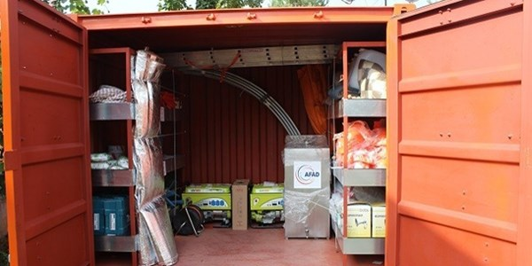
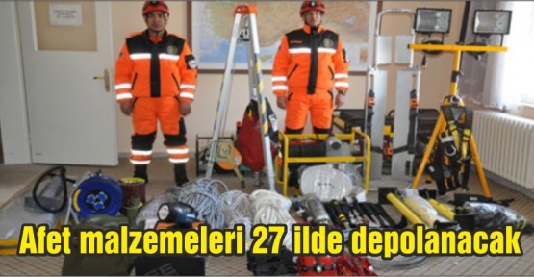
Planlama Sürecindeki Esaslar
2. Ülke, bölge, il, ilçe veya kurum tarafından acil bir durumda kullanılabilecek kaynaklarının
envanterinin çıkarılması (insan, ekipman, malzeme, gıda, parasal kaynak vb.),
Acil Durum ve Afet Planlaması – Öğr. Gör. Murat GÖROĞLU

Slide 6
Planlama Sürecindeki Esaslar
3. Mevcut resmi ve özel kuruluşlar arasında veya bölümler arasında görev, yetki ve sorumlulukların açıklıkla belirlenmesi
Koordinasyon ve işbirliği
Başkanlık, görevleriyle ilgili konularda kamu kurum ve kuruluşları, üniversiteler, yerel yönetimler, Türkiye Kızılay Derneği ve konu ile ilgili diğer sivil toplum kuruluşları, özel sektör ve uluslar arası Kuruluşlar ile işbirliği ve koordinasyonu sağlamakla yetkilidir.
Çeşitli kamu kurum ve kuruluşları tarafından üretilen ve afet ve acil durum yönetiminin her safhasında kullanılabilecek sayısal ve sayısal olmayan her türlü veri ve envanter bilgisi Başkanlıkla bedelsiz olarak paylaşılır. Verinin gerektirdiği önem derecesine uygun olarak bilgi güvenliğinin gerekleri yerine getirilir.
Acil Durum ve Afet Planlaması – Öğr. Gör. Murat GÖROĞLU

Slide 7
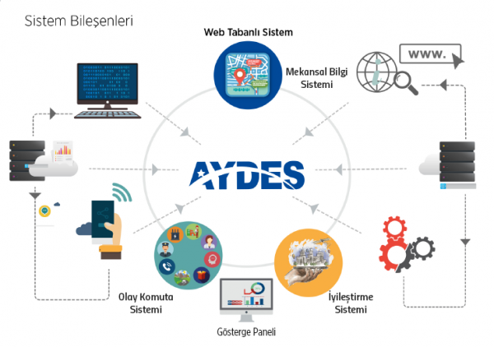
Planlama Sürecindeki Esaslar
4. Hızlı, kolay ve etkili yürüyebilecek bir yönetim, komuta, kontrol ve bilgi akışı sisteminin kurulması,
Afet yönetimi karar destek sistemi
Acil Durum ve Afet Planlaması – Öğr. Gör. Murat GÖROĞLU

Slide 8
Planlama Sürecindeki Esaslar
5. Acil bir durumda kimin neyi, nasıl ve hangi kaynakları kullanarak yapacağının açıklıkla belirlenmesi
6. Bir acil haberleşme ve ulaşım sistemi geliştirilmesi
7. Birçok kurum ve kuruluş tarafından hazırlanması gereken kuruluşların planları ile uyumun sağlanması
8. İlk taslak planının yazılması, görev verilen tüm kuruluş ve kişilere dağıtılması ve görüşlerin toplanması
9. Plan taslağının görüş ve öneriler doğrultusunda yeniden yazılması ve onaya sunulması
Acil Durum ve Afet Planlaması – Öğr. Gör. Murat GÖROĞLU

Slide 9
Planlama Sürecindeki Esaslar
10. Onaylanmış plan hakkında başta görevli kurum ve kişilerden başlanmak üzere
tüm çalışanlara, halka gönüllü kuruluşlara bilgi verilmesi ve acil bir durumda nasıl
davranmaları gerektiği konusunda halkın bilgilendirilmesi ve bilinçlendirilmesi
11. Planın eğitim ve tatbikatlarla denenmesi ve geliştirilmesi
12. Planda görev üstlenmiş olan kişi ve kuruluşların sürekli eğitim ve tatbikatlarla
eğitilmesi
13. Mevcut gelişmeler ışığı altında planların sürekli geliştirilmesi ve güncellenmesi
Bu açıklamalardan da anlaşılacağı gibi acil durum planlaması, zaman içinde sürekli
geliştirilmesi ve güncelleştirilmesi gereken dinamik bir süreçtir.
Acil Durum ve Afet Planlaması – Öğr. Gör. Murat GÖROĞLU

Slide 10
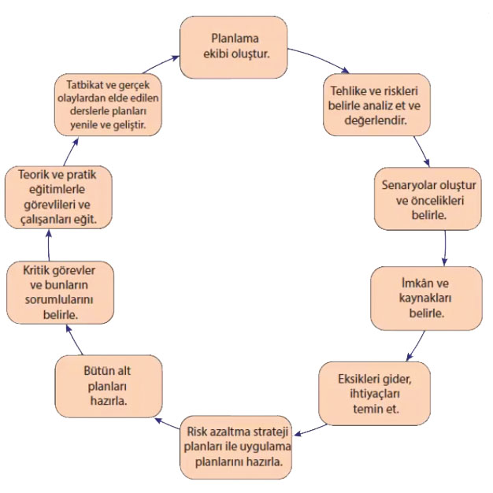
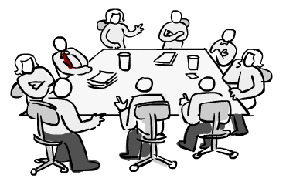
Planlama Sürecindeki Esaslar
Acil Durum ve Afet Planlaması – Öğr. Gör. Murat GÖROĞLU

Slide 11
Planlama Sürecindeki Esaslar
Acil durum ve Afet yönetimi planlamasıyla ilgili Türkiye de yapılan
plan hazırlama kılavuzları
Afet planlaması alanında yapılan incelemelerde Dünyanın bir çok ülkesinde afet
planlamasıyla ilgili ciddi çalışmalar yapılmış, yapılan bu çalışmalar ülkemizdeki
kurumlar tarafından ortak iş birliği ile acil durum ve afet yönetimi sisteminin
entegre edilmeye çalışılmış.
Türkiye için hazırlanmış olan afet planlaması kılavuzlarında
Acil Durum ve Afet Planlaması – Öğr. Gör. Murat GÖROĞLU

Slide 12
Planlama Sürecindeki Esaslar
Türkiye için hazırlanmış olan kılavuzlara, İstanbul Sismik Riskin Azaltılması ve Acil Durum Hazırlık Projesi (İSMEP) kapsamında Kadıoğlu (2009)
Milli Eğitim Bakanlığı ile Risk RED sivil toplum kuruluşu işbirliği ile yürütülen “Okul Afet ve Acil Durum Yönetim Projesi” kapsamında Petal ve Sanduvaç (2010)
Milli Eğitim Bakanlığı ve Japonya Uluslararası İşbirliği Ajansı ile birlikte yürütülen “Okul Tabanlı Afet Eğitimi Projesi” kapsamında Ergünay ve Özmen (2013)
Afet ve Acil Durum Yönetimi Başkanlığı (AFAD) tarafından yürütülen Afete Hazır Türkiye projesi kapsamında AFAD tarafından Okul Afet ve Acil Durum Yönetimi Planı Hazırlama Kılavuzu örnek olarak verilebilir
AFAD tarafından bastırılarak dağıtılan “Okul Afet ve Acil Durum Yönetimi Planı Hazırlama Kılavuzu” yasal olarak uyulması gereken kılavuzdur. Yani okullar bu kılavuzda anlatıldığı şekilde ve burada verilen formata uygun olacak şekilde planlarını hazırlamak zorundadırlar.
Acil Durum ve Afet Planlaması – Öğr. Gör. Murat GÖROĞLU

Slide 13
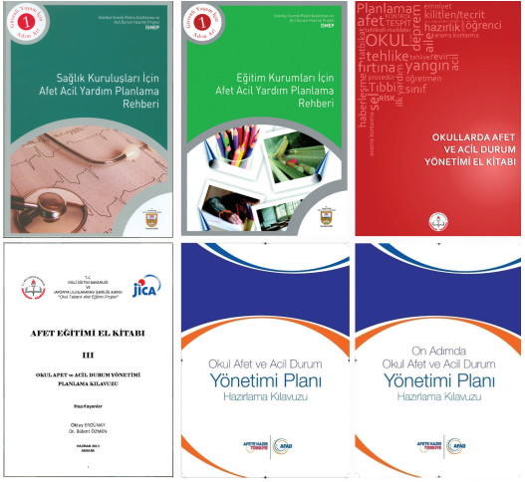
Planlama Sürecindeki Esaslar
Acil Durum ve Afet Planlaması – Öğr. Gör. Murat GÖROĞLU

Slide 14
Planlama Sürecindeki Esaslar
Sağlık Kuruluşları için Afet Acil Yardım Planlama Rehberi
Acil Durum ve Afet Planlaması – Öğr. Gör. Murat GÖROĞLU

Slide 15
Planlama Sürecindeki Esaslar
Sağlık Kuruluşları için Afet Acil Yardım Planlama Rehberi
İlgili dosyaya : http://www.guvenliyasam.org/wp-content/uploads/2016/02/Saglik-Kuruluslari-icin-Afet-Acil-Yardim-Planlama-Rehberi.pdf
Adresinden ulaşabilirsiniz.
Acil Durum ve Afet Planlaması – Öğr. Gör. Murat GÖROĞLU

Slide 16
Planlama Sürecindeki Esaslar
Eğitim Kurumları için Afet Acil Yardım Planlama Rehberi
Acil Durum ve Afet Planlaması – Öğr. Gör. Murat GÖROĞLU

Slide 17
Planlama Sürecindeki Esaslar
Eğitim Kurumları için Afet Acil Yardım Planlama Rehberi
İlgili dosyaya : http://www.guvenliyasam.org/wp-content/uploads/2016/02/Egitim-Kurumlari-icin-Afet-Acil-Yardim-Planlama-Rehberi.pdf
Adresinden ulaşabilirsiniz.
Acil Durum ve Afet Planlaması – Öğr. Gör. Murat GÖROĞLU

Slide 18
Planlama Sürecindeki Esaslar
Okullarda Afet ve Acil Durum Yönetimi El Kitabı
Acil Durum ve Afet Planlaması – Öğr. Gör. Murat GÖROĞLU

Slide 19
Planlama Sürecindeki Esaslar
Okullarda Afet ve Acil Durum Yönetimi El Kitabı
İlgili dosyaya : https://konya.meb.gov.tr/meb_iys_dosyalar/2017_05/03142354_OKULLARDA_AFET_VE_ACYL_DURUM_YYNETYMY_EL_KYTABI.pdf
Adresinden ulaşabilirsiniz.
Acil Durum ve Afet Planlaması – Öğr. Gör. Murat GÖROĞLU

Slide 20
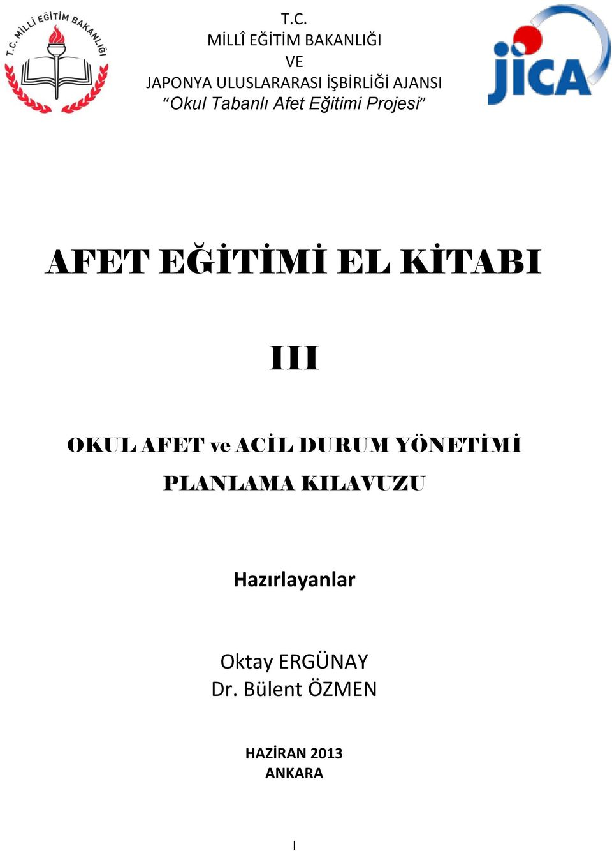
Planlama Sürecindeki Esaslar
Afet Eğitimi El Kitabı
Acil Durum ve Afet Planlaması – Öğr. Gör. Murat GÖROĞLU

Slide 21
Planlama Sürecindeki Esaslar
Afet Eğitimi El Kitabı
İlgili dosyaya : https://docplayer.biz.tr/8171297-Afet-egitimi-el-kitabi-iii.html
Adresinden ulaşabilirsiniz.
Acil Durum ve Afet Planlaması – Öğr. Gör. Murat GÖROĞLU

Slide 22
Planlama Sürecindeki Esaslar
Okul Afet ve Acil Durum Yönetimi Planı Hazırlama Kılavuzu
Acil Durum ve Afet Planlaması – Öğr. Gör. Murat GÖROĞLU

Slide 23
Planlama Sürecindeki Esaslar
Okul Afet ve Acil Durum Yönetimi Planı Hazırlama Kılavuzu
İlgili dosyaya :
http://kadikoyram.meb.k12.tr/meb_iys_dosyalar/34/12/161110/dosyalar/2017_04/14144601_19120052_okulafetveacildurumynetimiplanhazrlamaklavuzu.pdf
Adresinden ulaşabilirsiniz.
Acil Durum ve Afet Planlaması – Öğr. Gör. Murat GÖROĞLU

Slide 24
Planlama Sürecindeki Esaslar
On Adımda Okul Afet ve Acil Durum Yönetimi Planı Hazırlama Kılavuzu
Acil Durum ve Afet Planlaması – Öğr. Gör. Murat GÖROĞLU

Slide 25
Planlama Sürecindeki Esaslar
On Adımda Okul Afet ve Acil Durum Yönetimi Planı Hazırlama Kılavuzu
ON ADIMDA OKUL AFET VE ACİL DURUM YÖNETİM PLANI (AFAD, 2014)
Okul afet ve acil durum yönetimi planlamasını gerçekleştirecek olan okulların planlarını hızlı ve etkili bir şekilde hazırlayabilmelerine katkı sağlamak amacıyla planlama sürecinin on adımda özetlendiği bu kitabın, diğer planlar için de örnek alınabileceği düşüncesiyle burada özetlenerek verilmesinde yarar görülmüştür. Mutlaka okunması ve kütüphanenizde bulunması gereken bir çalışmadır. 1. Adım: Kurulunu Kur, Çalışma Gruplarını Oluştur, 2. Adım: Planını Afet Yönetimi Döngüsüne Uygun Olacak Şekilde Hazırla, 3. Adım: Okulun Genel Durumunu Açıkla, 4. Adım: Zarar Azaltma Aşamasında Yapılacak Çalışmaları Planla, 5. Adım: Hazırlık Aşamasında Yapılacak Çalışmaları Planla, 6. Adım: Müdahale Aşamasında Yapılacak Çalışmaları Planla, 7. Adım: İyileştirme Aşamasında Yapılacak Çalışmaları Planla, 8. Adım: Her Aşamada Yapacağın Çalışmaların Okul Afet ve Acil Durum Yönetimi Planlama Döngüsüne Uygunluğunu Kontrol Et, 9. Adım: Yıllık Faaliyetleri Hazırla, Planları Değerlendir, 10. Adım: Unutma.
Her adımda neler yapılacağı veya neler yapılması gerektiği özetlenerek verilmiştir.
Acil Durum ve Afet Planlaması – Öğr. Gör. Murat GÖROĞLU

Slide 26
Planlama Sürecindeki Esaslar
On Adımda Okul Afet ve Acil Durum Yönetimi Planı Hazırlama Kılavuzu
ON ADIMDA OKUL AFET VE ACİL DURUM YÖNETİM PLANI (AFAD, 2014)
Onuncu adım olan “Unutma” adımında ise planların; elde edilen dersler, yapılan uygulamalar, değişen koşullar ve alınan önlemlere göre sürekli yenilenmesi gereken belgeler olduğuna vurgu yapılmıştır. Bu kitap, İçişleri Bakanlığı Afet ve Acil Durum Yönetimi Başkanlığı tarafından “Afete Hazır Türkiye – Afete Hazır Okul Bilinçlendirme ve Eğitim Kampanyası” kapsamında düzenlenen “Afet Bilinci Eğitimleri Çalıştayı” sonuçları referans alınarak hazırlanmıştır.
İlerleyen ünitelerde ayrıca adım adım incelenecektir.
Acil Durum ve Afet Planlaması – Öğr. Gör. Murat GÖROĞLU

Slide 27
Kaynakça
AFAD. (2013). Okul Afet ve Acil Durum Planı Hazırlama Kılavuzu, 38 sayfa
AFAD. (2014). Afet Yönetimi Açıklamalı Terimler Sözlüğü
Oktay Ergünay, (1998). Acil Yardım Planlaması ve Afet Yönetimi, Bayındırlık ve İskân Bakanlığı Afet İşleri Genel Müdürlüğü, Şubat-1998, Ankara. Ergünay, O. (2002). Afetlere Hazırlık ve Afet Yönetimi, Türkiye Kızılay Derneği Genel Müdürlüğü Afet Operasyon Merkezi (AFOM), Ankara.
Ergünay, O., Özmen, B. (2012). Okul Afet ve Acil Durum Yönetimi Planlama Kılavuzu, Milli Eğitim Bakanlığı ve Japonya Uluslararası İşbirliği Ajansı “Okul Tabanlı Afet Eğitim Projesi”, Kitap 3, Baskı 1, 98 sayfa.
Kadıoğlu, M. (2009). Eğitim Kurumları İçin Afet ve Acil Yardım Planlama Rehberi. İstanbul Sismik Riskin Azaltılması ve Acil Durum Hazırlık Projesi (ISMEP).
Kadıoğlu, M. (2011). Afet Yönetimi Beklenilmeyeni Beklemek, En Kötüsünü Yönetmek, T.C. Marmaram Belediyeler Birliği Yayını Yayın no:65, 219 sayfa. Petal, M. ve Sanduvaç, Z.M. (2010). Okullarda Afet ve Acil Durum Yönetimi El Kitabı. Ankara: Milli Eğitim Bakanlığı.
Acil Durum ve Afet Planlaması – Öğr. Gör. Murat GÖROĞLU

